Slide 1
Театр России в XIX веке
Выполнил ученик 1кл ДШИ с.Кубанка Герман Максим

Slide 2
В начале XIX века сложилась сеть русских Императорских театров, которые управлялись – «министерством двора Его Императорского Величества» .
В подчинении двора были театры :
Петербург | Москва
Александрийский Мариинский Михайловский | Большой Малый

Slide 3
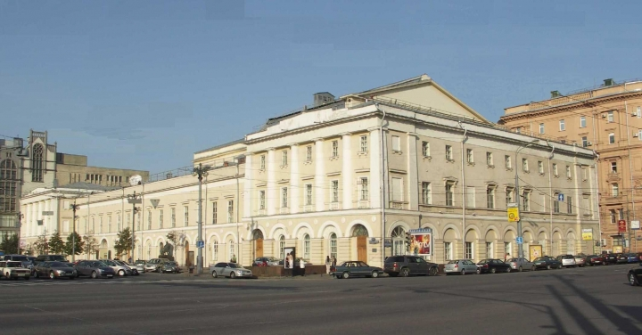
Малый театр
Открыт с 14 октября 1824 г.
Основан в 1756 г.

Slide 4
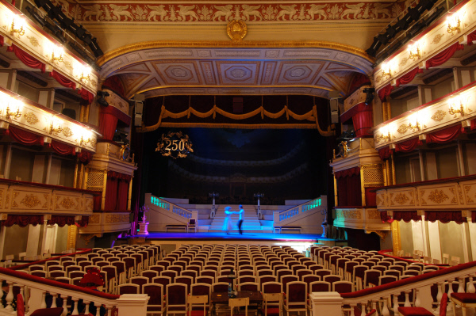

Slide 5
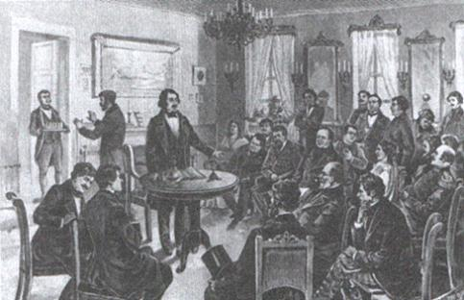
Гоголь читает Ревизора артистам Малого театра.
С появлением пьес – А. Н. Островского, И. С. Тургенева, прозы Ф. М. Достоевского, поэзия Некрасова, в русскую культуру пришёл реализм. Актёрское искусство изменялось вместе с драматургией, ломая старые представления о том, что такое правда на сцене.

Slide 6
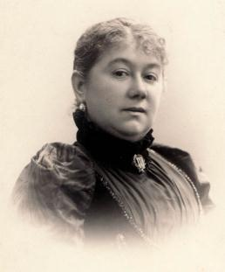
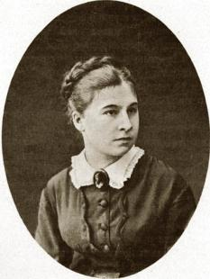
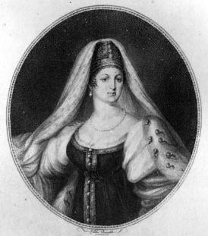
В пьесах Островского актёры Малого блистали на протяжении всех последующих десятилетий… Актрисы - Г. Н. Федотова, М. Н. Ермолова. Артисты - Щепкин, П. С. Мочалов, В. А. Каратыгин, Так же - Екатерина Семёнова, Алексей Яковлев и др.
Г.Н.Федотова
М. Н. Ермолова
Екатерина Семёнова

Slide 7
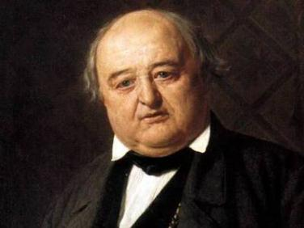
1788
-
1863
Щепкин сыграл почти 600 ролей в пьесах Шекспира, Мольера, Гоголя, Островского, Тургенева. Одним из первых начал утверждать реализм в русском театре. Создал правду на русской сцене.

Slide 8
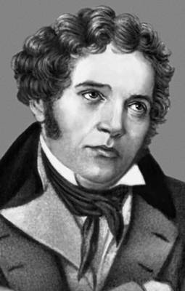
1800 - 1848
Мочалов – прямая противоположность Щепкину. Один из величайших русских актёров эпохи романтизма. Он играл главные роли в пьесах русской и западной драматургии – Гамлета, Шекспира, Карла Моора в драме Шиллера «Разбойники», Чацкого в «Горе от ума» .

Slide 9
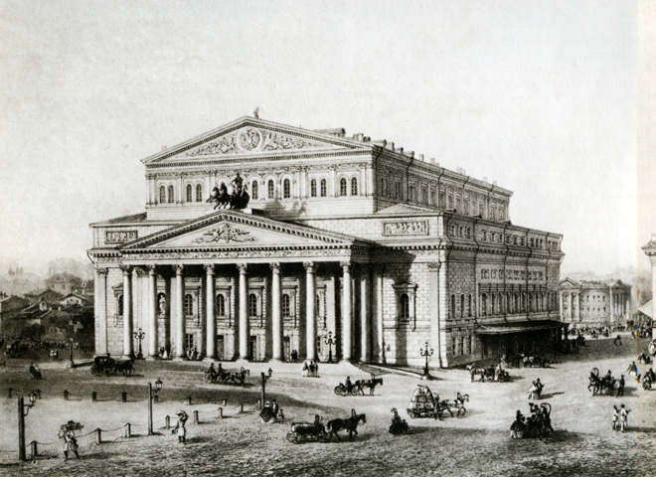
Основание в 1776 г.
Большой Театр
Открытие в 1825 г.

Slide 10
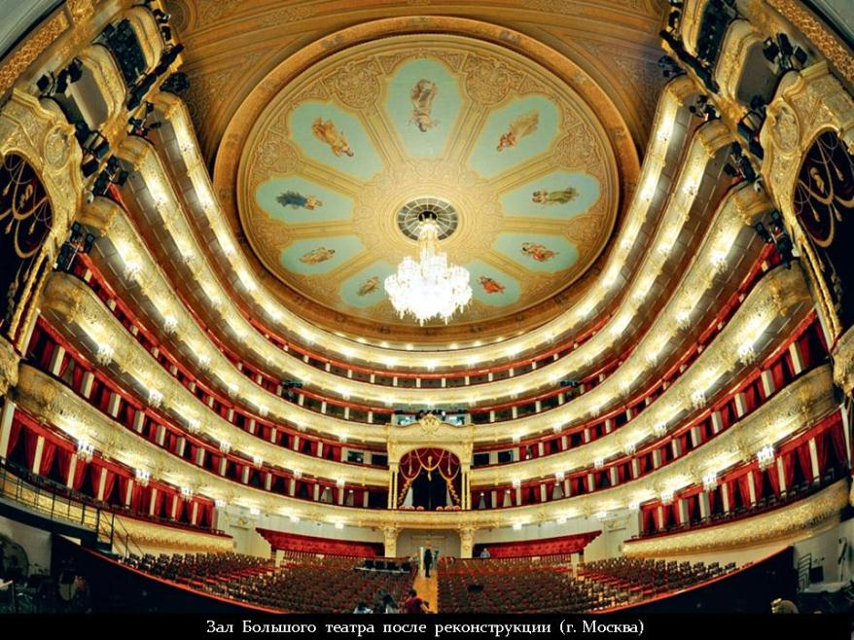

Slide 11
Большо́й теа́тр — один из крупнейших в России и один из самых значительных в мире театров оперы и балета.
В день открытия театра был показан пролог "Торжество муз" А. Алябьева и А. Верстовского.
В нём участвовали:
трагик - Павел Мочалов певец - Николай Лавров, ведущая танцовщица – Фелицата Виржиния Гюллень-Сор.
После антракта был показан балет Фердинанда Сора "Сандрильона".

Slide 12
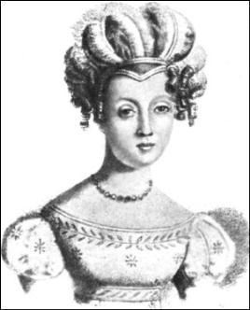
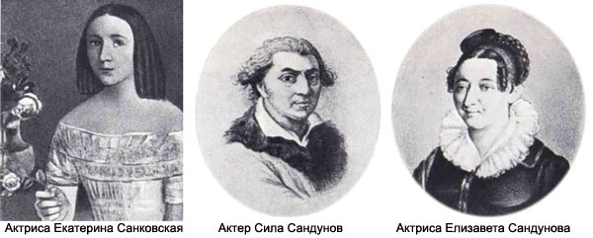
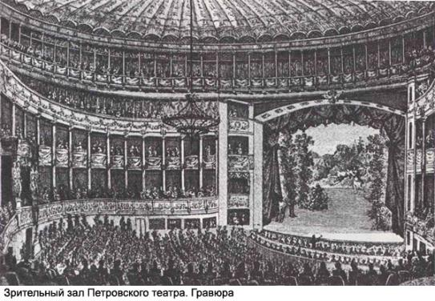
Фелицата Виржиния Гюллень-Сор

Slide 13
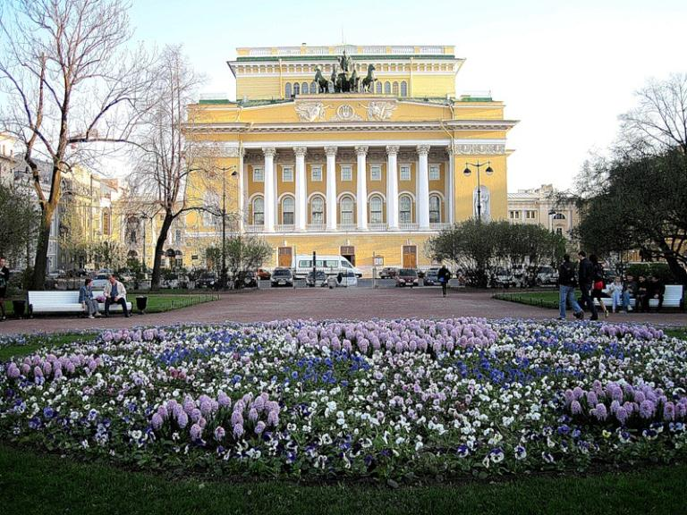
Александрийский театр

Slide 14
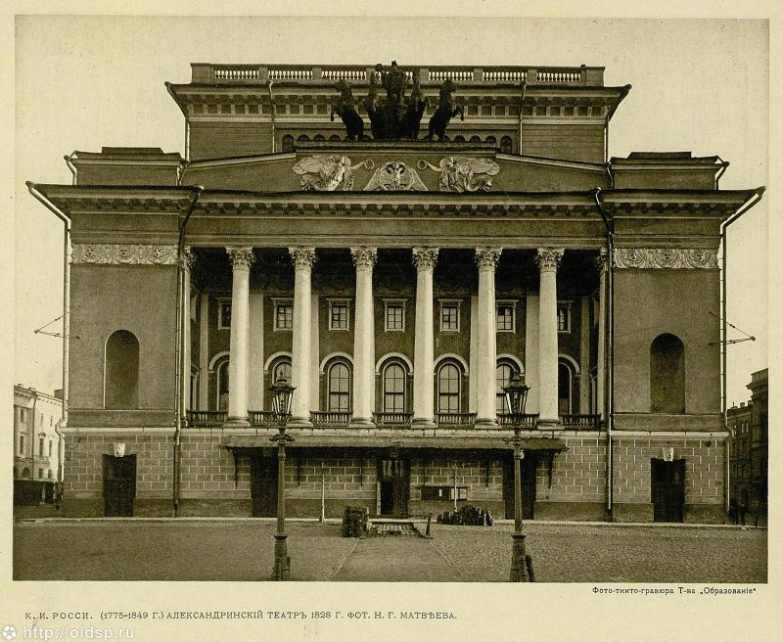
Основан 1756г.,открыт 1832г.

Slide 15
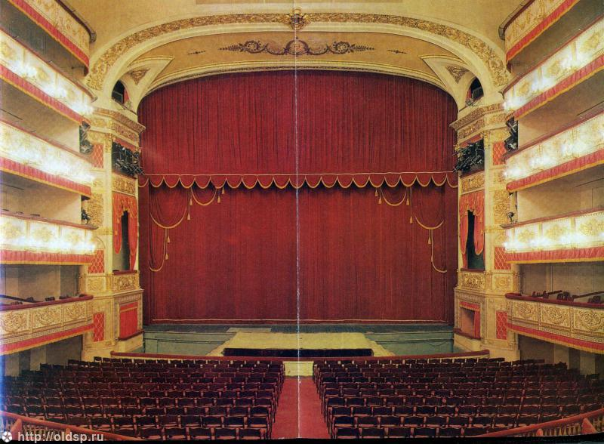

Slide 16
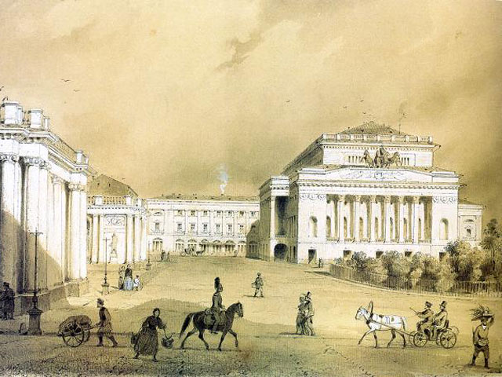
(Российский государственный академический театр драмы им. А. С. Пушкина) — Санкт-Петербургский театр, один из старейших драматических театров России, сохранившихся до нашего времени.

Slide 17
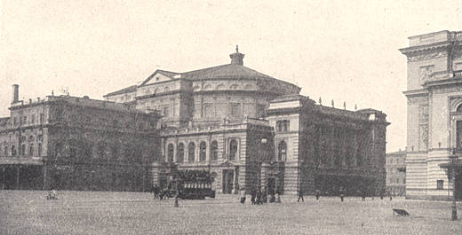
Мариинский театр
(с 1935 по 1992 год — Ленинградский государственный академический театр оперы и балета имени С. М. Кирова) — один из известнейших и крупнейших в России и мире театров оперы и балета.
Основан в 1783 г.

Slide 18
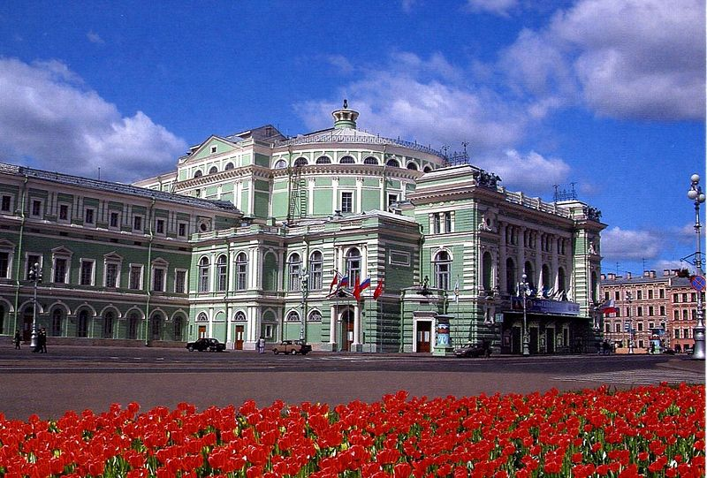

Slide 19
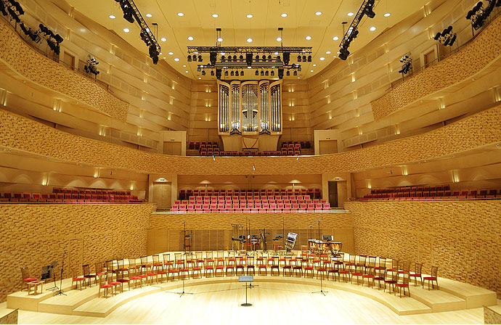

Slide 20
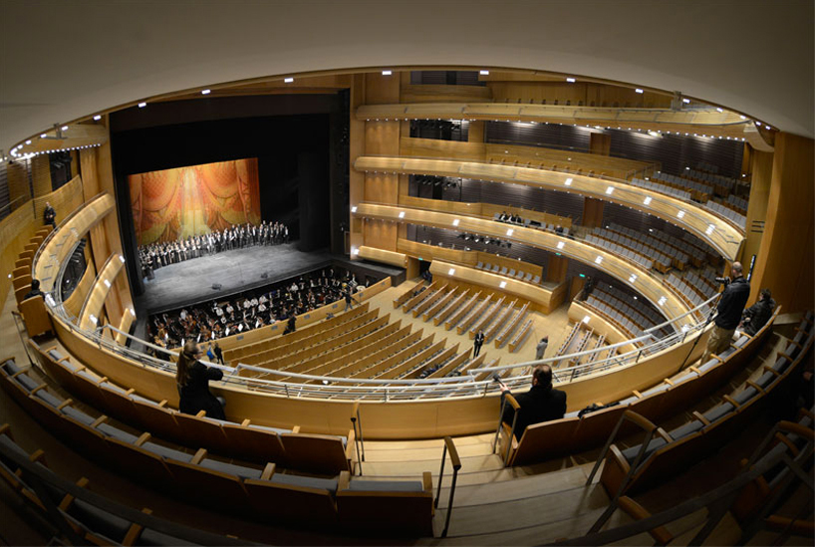

Slide 21
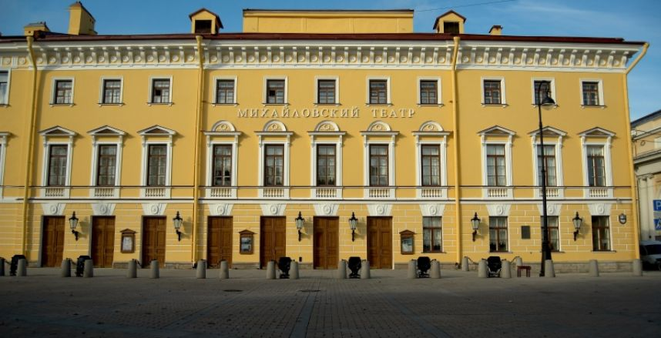
Михайловский театр

Slide 22
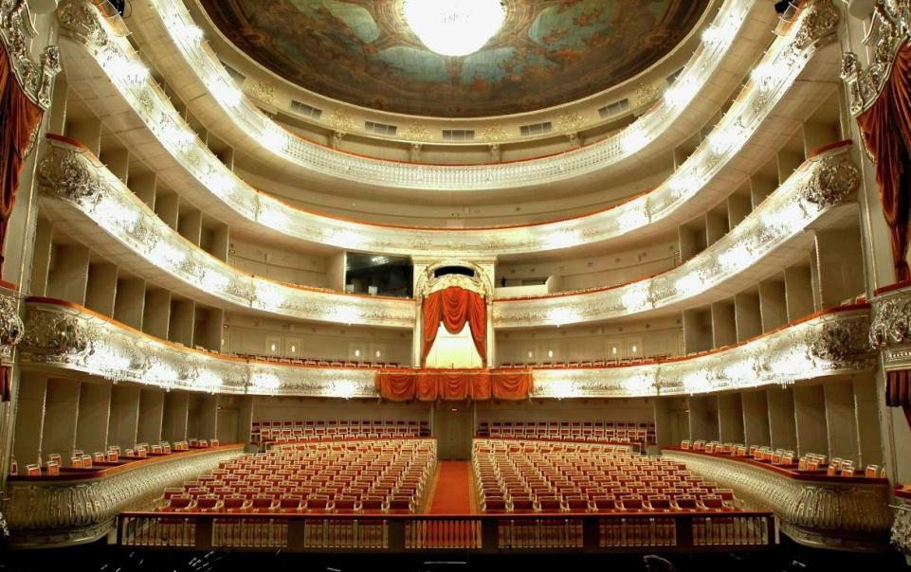
Театр оперы и балета в Санкт-Петербурге.
Открыт в 1833г.

